Slide 1
Sociální psychologie I
Seminář 2

Slide 2
ATRIbuční styly – OPTIMISMUS & pesimismus
- Seligman chápe optimismus a pesimismus jako atribuční styl (explanační)
- vychází z teorie naučené bezmocnosti (learned helplessness)
    Emoční rozvrat (emoční oploštělost)
    Redukce motivace (pasivita)
    Kognitivní deficit (neschopnost se učit)
  - Naučená bezmocnost je rizikovýmfaktorem vzniku deprese
-viz. video: https://www.youtube.com/watch?v=2hHNq45rEnU

Slide 3
Skupinová práce
Zmírnění naučené bezmocnosti u psů (Seligman, Maier & Geer, 1968)
Deprese a naučená bezmocnost u lidí (Miller & Seligman, 1975)
Naučená bezmocnost u krys (dos Santos, Gehm & Hunziker, 2010)

Slide 4
Skupinová práce
O co šlo? Co autoři chtěli zjistit? (Teorie)
Jaký výzkumný design byl zvolen, kdo byl do výzkumu zahrnut? (Metoda)
Co bylo výsledkem? (Výsledky)
Jaký je závěr a co z výsledků plyne? (Diskuse, Závěr)

Slide 5
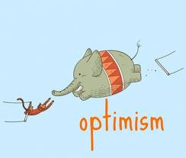
Test optimismu Martina seligmana

Slide 6
Optimista vs. Pesimista
Trvalost a stabilita
Pronikavost
Personalizace
-lidé s negativní atribučním stylem: více negativnívh zážitků, tendence k osamocení a pasivitě

